Slide 1

Agenda
Tag 1 – Einführung
Installation
Erste Anwendung
Architektur
Tag 2 – Entwicklung
Models
Darstellung
Formulare
Ajax
Tag 3 – Fortgeschrittene Themen
Tests
Security & Deployment
Lokalisierung & Internationalisierung
Performance
Best Practices

Slide 2
Ajax

Slide 3
Ajax
JavaScript
Erzeugung von JS für Komponenten durch Framework
Einbindung von jQuery
JavaScriptLibrarySettings javaScriptSettings = getApplication().getJavaScriptLibrarySettings();
response.render(JavaScriptHeaderItem.forReference(javaScriptSettings.getJQueryReference()));
Einbindung von eigenen Skripten
.js-Dateien als Resourcen
JavaScriptHeaderItems
OnDomReadyHeaderItems

Slide 4
Ajax
Grundlagen
AJAX: Asynchronous JavaScript and XML
Funktionsweise
Kommunikation mit Server im Hintergrund (XMLHttpRequest)
Dynamische Manipulation des DOMs
Keine vollständigen Page Reloads
Keine Blockierung der UI
Basis moderner, interaktiver Web-Anwendungen
Historie
1998: Microsoft ActiveX
2005: Prägung des Begriffs durch Jesse James Garrett

Slide 5
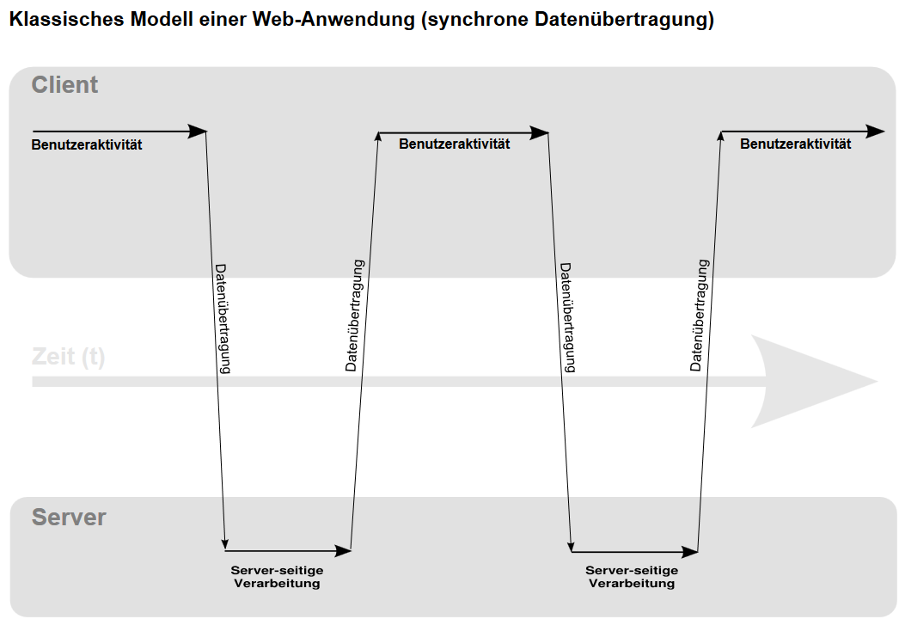
Ajax
Quelle: Wikipedia (https://de.wikipedia.org/wiki/Ajax_(Programmierung)), 10.06.2016

Slide 6
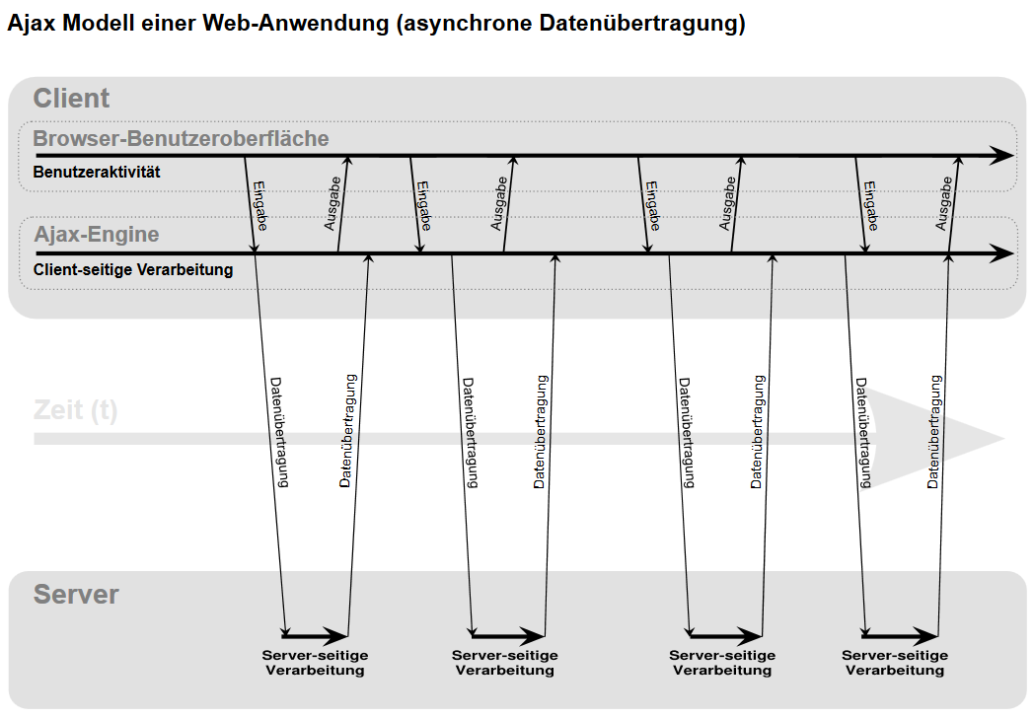
Ajax
Quelle: Wikipedia (https://de.wikipedia.org/wiki/Ajax_(Programmierung)), 10.06.2016

Slide 7
Ajax
Grundlagen
Eigene Ajax-Komponenten
Links, Buttons
Checkboxen
Editierbare Labels
Textfelder (inkl. autocomplete)
Modale Fenster
Binden von AjaxBehaviours an Komponenten
Interaktion mit RequestTarget in Request Handlern
Als Renderer zu verstehen
Angabe zu aktualisierender Komponenten
Repeater: Umgebenden Container angeben

Slide 8
Ajax
Grundlagen
Beispiel: Label
Label label = new Label("label", Model.of("Initial value.")); // Komponente benötigt HTML ID, um aktualisiert werden zu können label.setOutputMarkupId(true); add(label); //…
new AjaxLink("ajaxLink") { @Override public void onClick(Optional<AjaxRequestTarget> target) {
if (target.isPresent()) { // Model Object verändern und Komponente neu rendern label.setDefaultModelObject("Another value 4 label."); target.get().add(label);
} } };

Slide 9
Ajax
Grundlagen
Beispiel: Modales Fenster
<h2>Beispiel für ein Modal</h2> <a wicket:id="openWindow">Öffnen</a> <div wicket:id="modalWindow"></div>

Slide 10
Ajax
Grundlagen
Beispiel: Modales Fenster
public ModalPage(final PageParameters parameters) { super(parameters);
ModalWindow modalWindow = new ModalWindow("modalWindow"); Label label = new Label(modalWindow.getContentId(), Model.of("Hey!")); modalWindow.setContent(label); modalWindow.setTitle("Modal Window"); add(modalWindow); add(new AjaxLink("openWindow") { @Override public void onClick(Optional<AjaxRequestTarget> target) {
if (target.isPresent()) { modalWindow.show(target.get());
} } }); }

Slide 11
Ajax
Ajax Behaviors
Mittels Ajax auszuführende Aktionen
Nachträgliches „Ajaxifizieren“ von Komponenten
Vorgefertigte Behaviors
AjaxEventBehavior
AjaxFormSubmitBehavior
AbstractAjaxTimerBehavior

Slide 12
Ajax
AjaxEventBehavior
Serverseitige Behandlung von JavaScript Events
HTML
<div wicket:id="clickLabel"></div> Sie haben <span wicket:id="counterLabel"></span> mal geklickt.

Slide 13
Ajax
AjaxEventBehavior
public class AjaxPage extends WebPage { public AjaxPage(final PageParameters parameters) { super(parameters); ClickLabel clickLabel = new ClickLabel("clickLabel", Model.of("Bitte klicken!"));
Label counterLabel = new Label("counterLabel", new PropertyModel(clickLabel, "counter")); counterLabel.setOutputMarkupId(true);
clickLabel.add(new AjaxEventBehavior("click"){ @Override protected void onEvent(Optional<AjaxRequestTarget> target) {
if (target.isPresent()){ clickLabel.incrementCounter(); target.get().add(counterLabel);
} } }); add(clickLabel); add(counterLabel) } }

